Slide 1
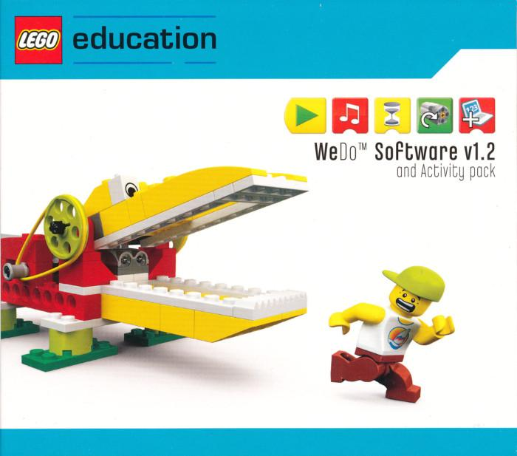
Конструктор LEGO как средство развития познавательной активности детей старшего дошкольного возраста
Вечкитова С.Ю., воспитатель
МАДОУ города Нижневартовска детский сад №62 «Журавушка»

Slide 2
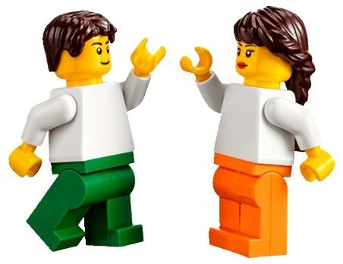
Значение конструирования в развитии детей старшего дошкольного возраста
познавательная активность
воображение, фантазия
наблюдательность
логическое и пространственное мышление
художественный вкус

Slide 3
Познавательную активность - качество личности, которое включает стремление личности к познанию, выражает интеллектуальный отклик на процесс познания
(Щукина Галина Ивановна)
Познавательная активность детей - целенаправленная деятельность, ориентированная на становление субъективных характеристик в учебно-познавательной работе
(Эльконин Дании Борисович)
Познавательная активность – стремление к наиболее полному изучению предметов и явлений окружающего мира
(Божович Лидия Ильинична)

Slide 4
Познавательная активность ребенка старшего дошкольного возраста характеризуется
направленностью на его практическое использование в своей повседневной жизни
опытом творческой деятельности
интенсивностью усвоения различных способов позитивного достижения результата
оптимальностью отношений к выполняемой деятельности

Slide 5
Актуальность лего-конструирования
исследовательская деятельность
экспериментальная деятельность
«Социально-коммуникативное развитие»
«Познавательное развитие»
«Художественно-эстетическое развитие»

Slide 6
Способы и направления поддержки детской инициативы и развития познавательной активности дошкольников
Форма работы | Программное содержание | Пример
Задания на группировку и классификацию | Задания на понимание и принятие детьми мотива действий способствует их осознанию и повышает познавательную активность | Постройте модель «Корабля» использую только детали (кирпич, балка).
Метод моделирования и конструирования | Располагать предметы в пространстве, соотносить их, «читать» карту. | Создай свою план-карту по постройки модели «Нефтяная качалка»
Метод анализа и синтеза | Рассматривание конструкции, на которой использованы фигурки «профессии». Воспитатель предлагает назвать признаки, по которым дети определили профессию | Посмотрите на конструкцию что вы видите? Кому это принадлежит? Чего не хватает? Давайте помоем и соберем вместе.
Метод проблемных вопросов | При анализе конструкций педагог стимулирует детей к дискуссии, к высказыванию собственного мнения. | «Почему башня, построенная стопкой, менее устойчивая чем с помощью соединения втулок?», почему вторая конструкция более устойчива?

Slide 7
Структура занятия:
Организационный этап — мотивирующее начало в игровой форме.
Основной этап— наиболее активная практическая часть занятия, которая включает следующие виды деятельности:
показ образца, пояснение педагогом пошаговой инструкции, разбор инструктивной карты, самостоятельная работа детей;
физкультминутка.
Заключительный, итоговый этап — рефлексия, уборка рабочих мест, организация выставки детских работ.

Slide 8
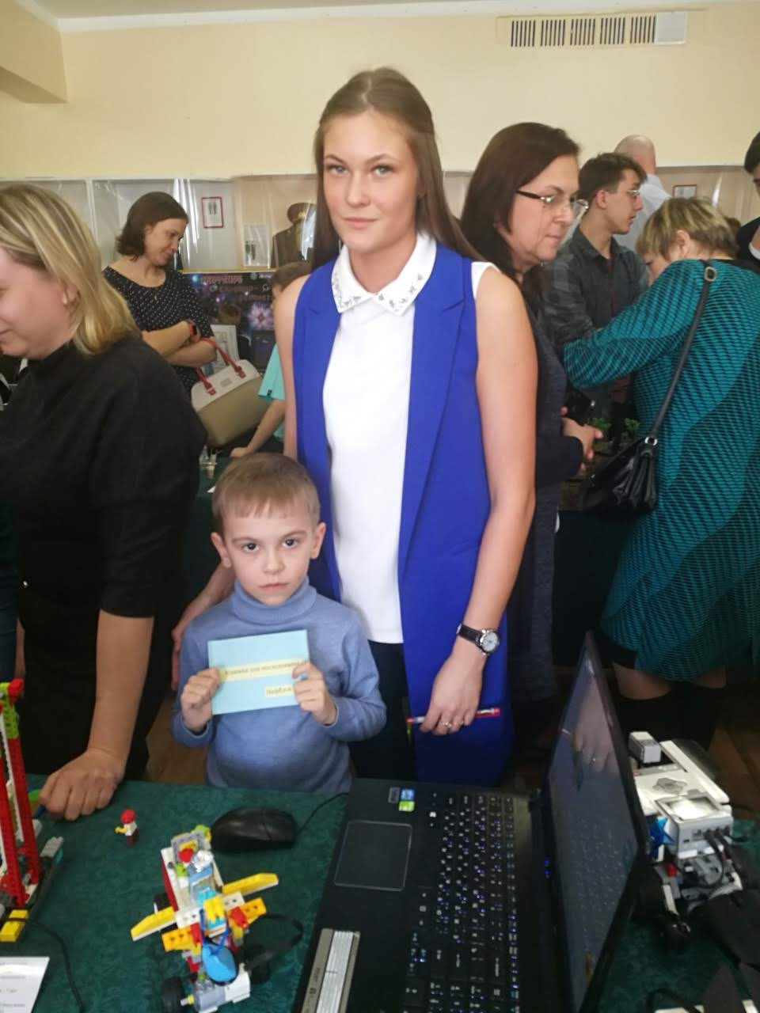
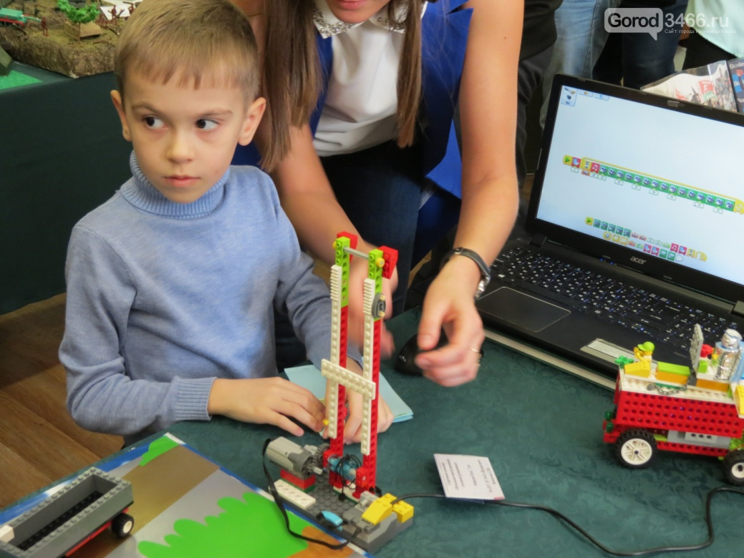
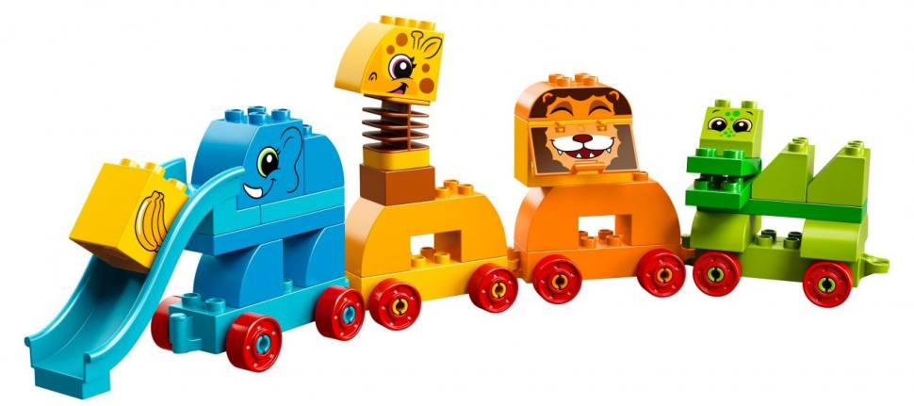

Slide 9
Результаты использования лего-конструирования
интерес к моделированию и конструированию, стимулирование детского научно-технического творчества
навыки начального программирования
психофизические качества детей: память, внимание, логическое и аналитическое мышление, мелкую моторику
коммуникативные навыки: умение вступать в дискуссию, отстаивать свою точку зрения; умение работать в коллективе, в команде, малой группе (в паре)
социально-трудовые компетенции: трудолюбие, самостоятельность, умение доводить начатое дело до конца

Slide 10
